Slide 1
200 Anos Depois…

Slide 2
I - Os Valdenses
Os Valdenses tornaram-se conhecidos pelo firme apego à Palavra de Deus e a pureza de vida.
Notes:
Muitos historiadores acreditam que os Valdenses tinham uma origem muito antiga, que chegava aos dias dos apóstolos. E esta também é a posição de Ellen White. Ela diz:

Slide 3
I - Os Valdenses
“Atrás das elevadas montanhas os Valdenses encontraram um esconderijo. Aqui a luz da verdade foi mantida acesa em meio as trevas da Idade Média. Aqui, por mil anos, testemunhas da verdade mantiveram a antiga fé.” GC 65.

Slide 4
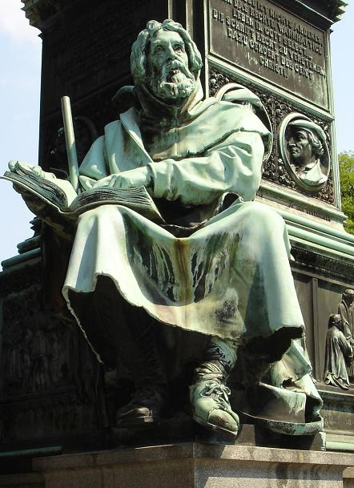
I - Os Valdenses
Pedro Valdo
1140 - 1218
Notes:
Their more recent manifestation took place under the leadership of Pedro Waldo. Waldo was a wealthy merchant of the city of Lyons. He became a believer about the year 1160. The unexpected death of a fried along and also a devotional he heard about Saint Alexius, an early Christian father who gave up everything to serve the poor had a strong impact on him and lead him to become a wholehearted follower of Christ. He gave up his large property and devoted himself to the service of the poor.

Slide 5
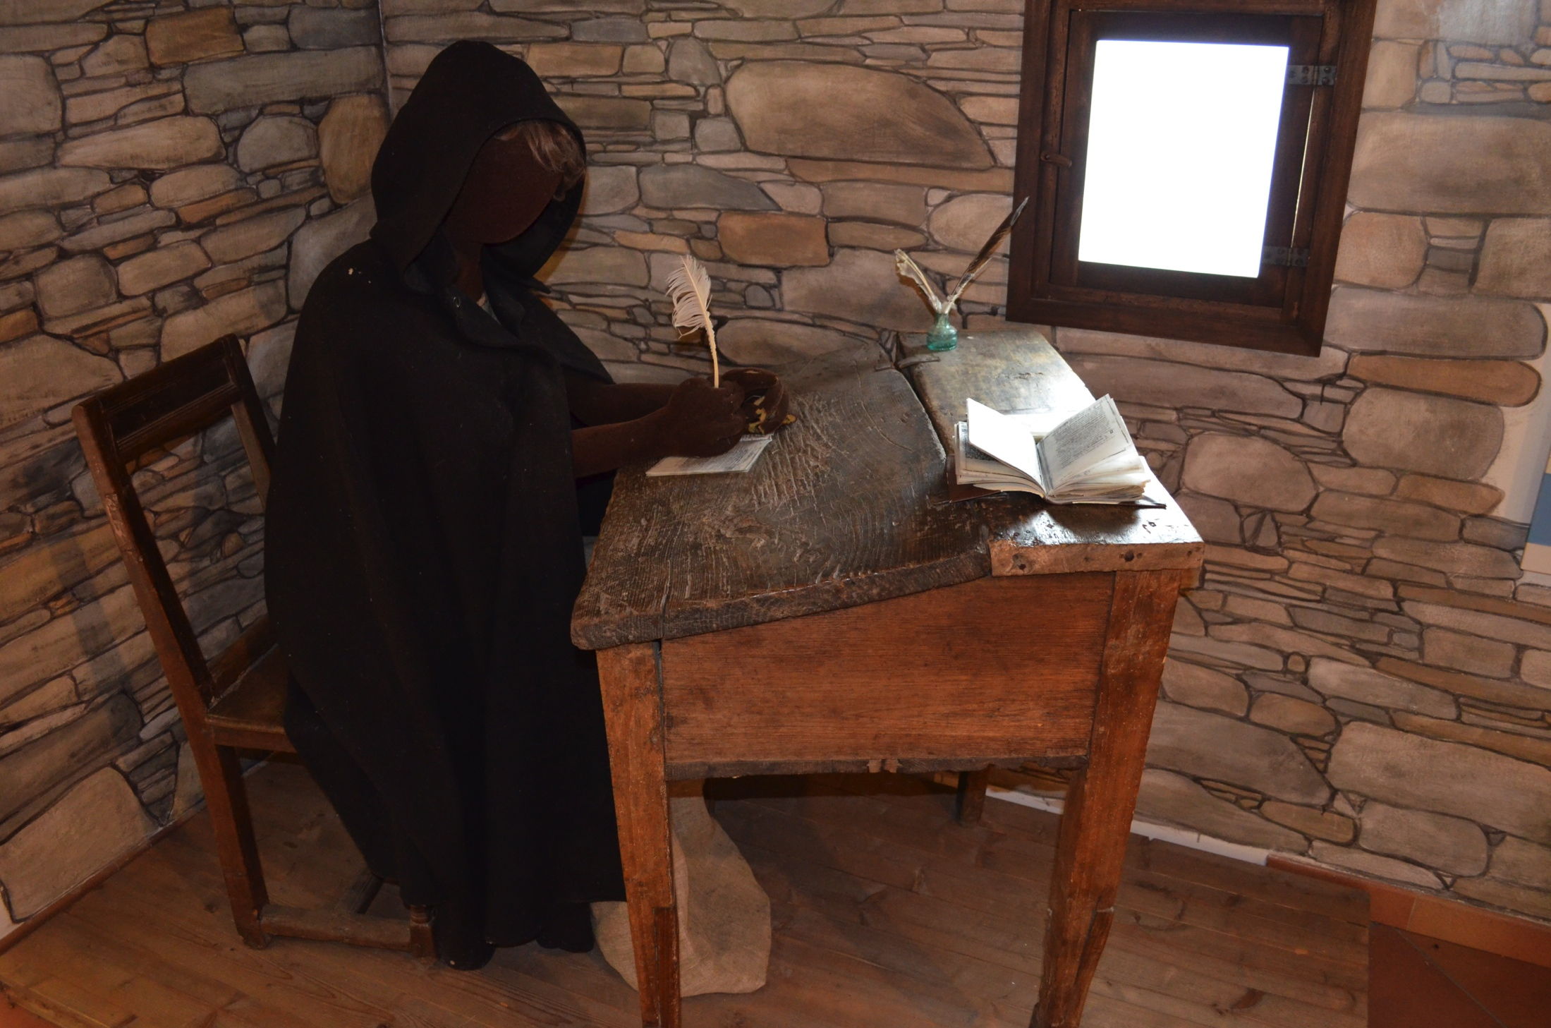
I - Os Valdenses
Tradução do N.T.
1180
Notes:
But that was not all! He also employed a poor scholar to translate some of the books of Scripture into the local language. The first translation of the New Testament in Romaunt, the common language of the south of Europe no later than 1180.
“The Waldenses were among the first of the peoples of Europe to obtain a translation of the Holy Scriptures. Hundreds of years before the Reformation they possessed the Bible in manuscript in their native tongue.” GC 65.

Slide 6
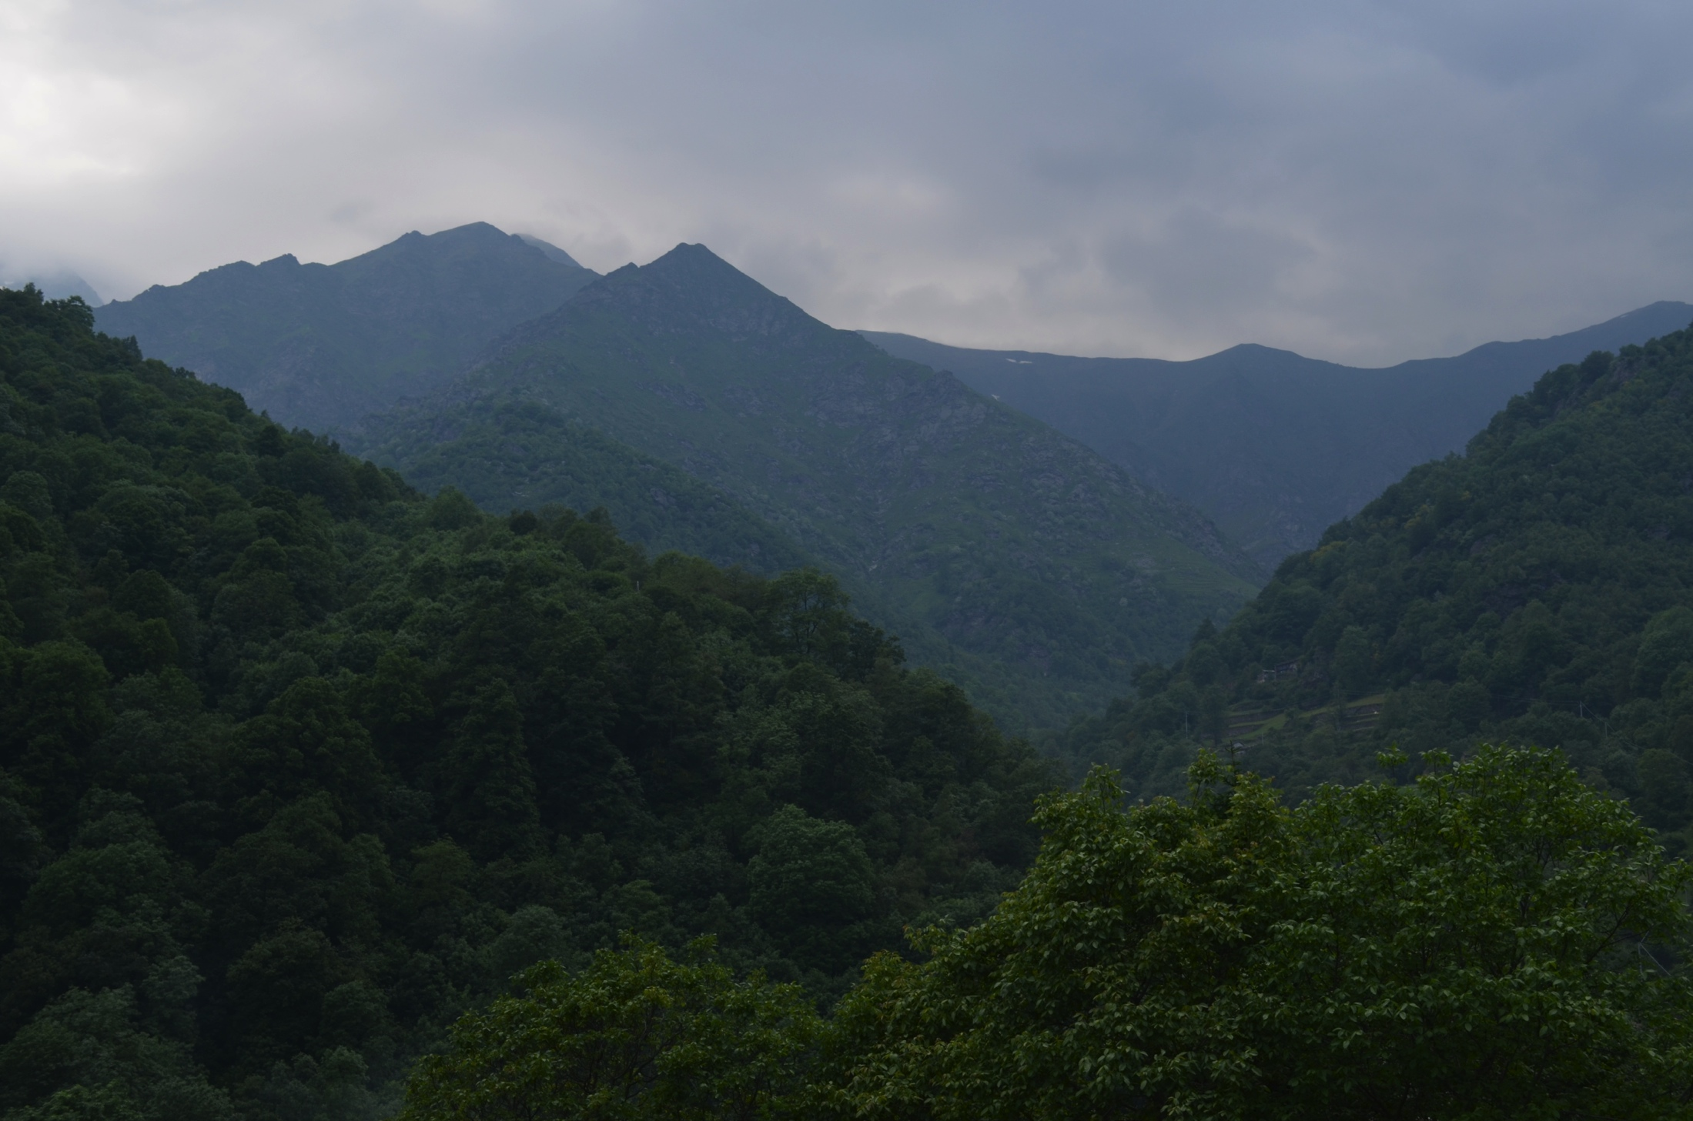
I - Os Valdenses
Alpes do
Piedmont
Notes:
E era aqui, em Pra-del-tor, um desfiladeiro isolado no Piedmount, que os missionários Valdenses memorisavam as Escrituras
And it was here, in the solitude of Pra-del-Tor, an isolated gorge in Piedmont, that the Waldensian missionaries memorized the Scriptures.

Slide 7
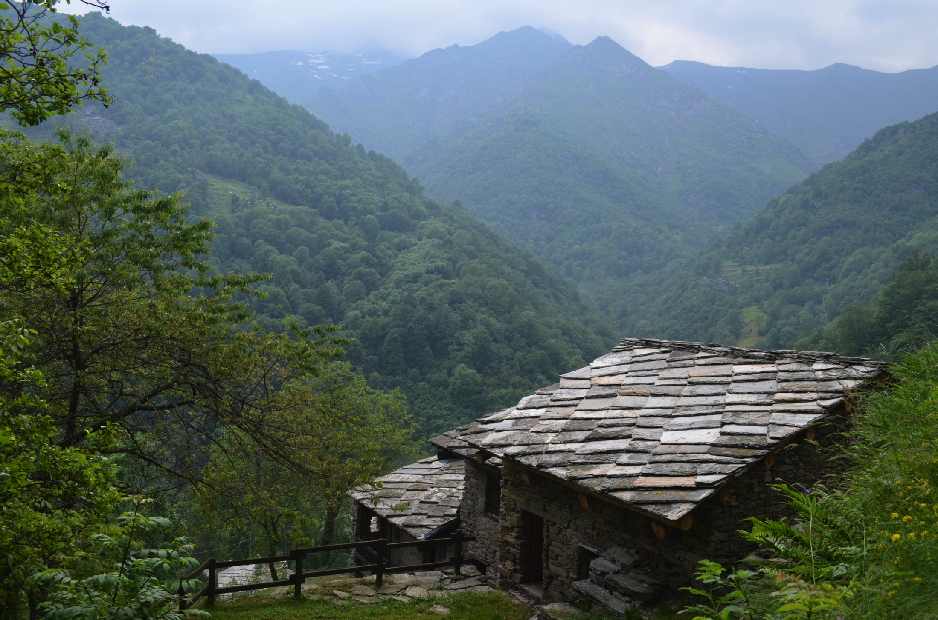
I - Os Valdenses - Treinamento
Colégio de
Barba
Notes:
The Waldensian missionaries were trained in their college, the College of Barba.

Slide 8
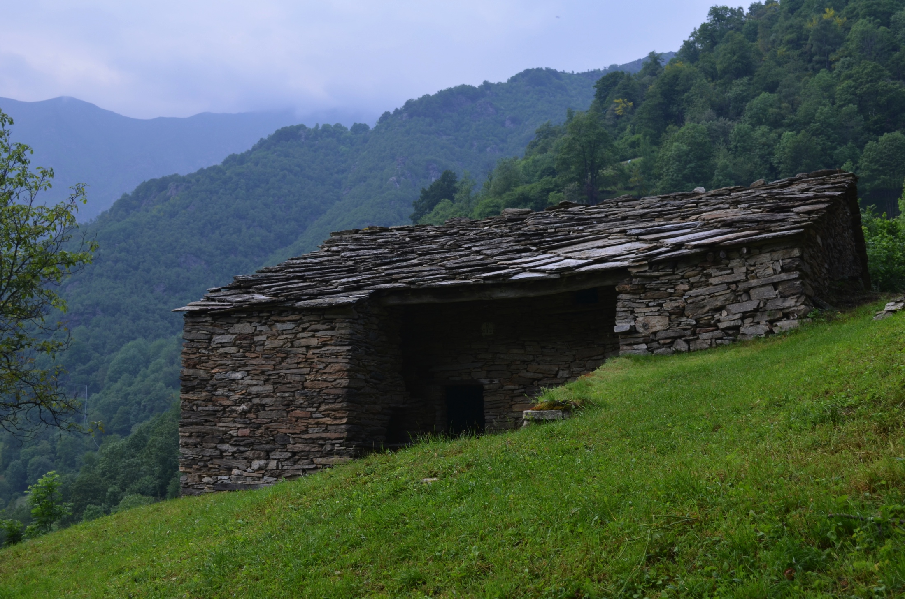
I - Os Valdenses - Treinamento
Colégio de
Barba
Notes:
Right here, they were trained for a period ranging from one year to, in some circumstances, as many as six years. o treinamento consistia de três áreas: Memorizavam as Escrituras, aprendiam uma profissão; aprendiam a falar Latin, Romaunt, e Italiano.

Slide 9
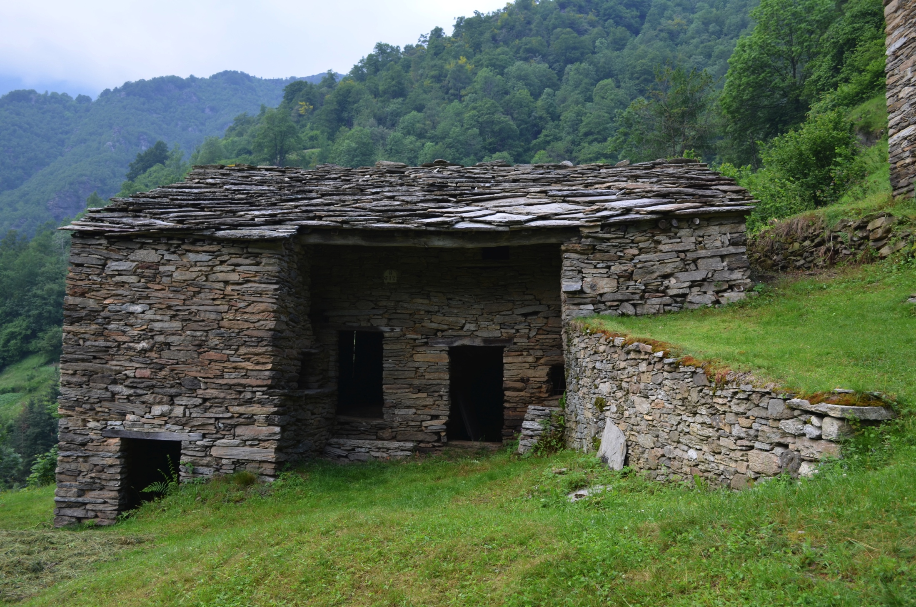
I - Os Valdenses - Treinamento
Colégio de
Barba
Notes:
They learned by heart the gospels of Matthew and John.

Slide 10
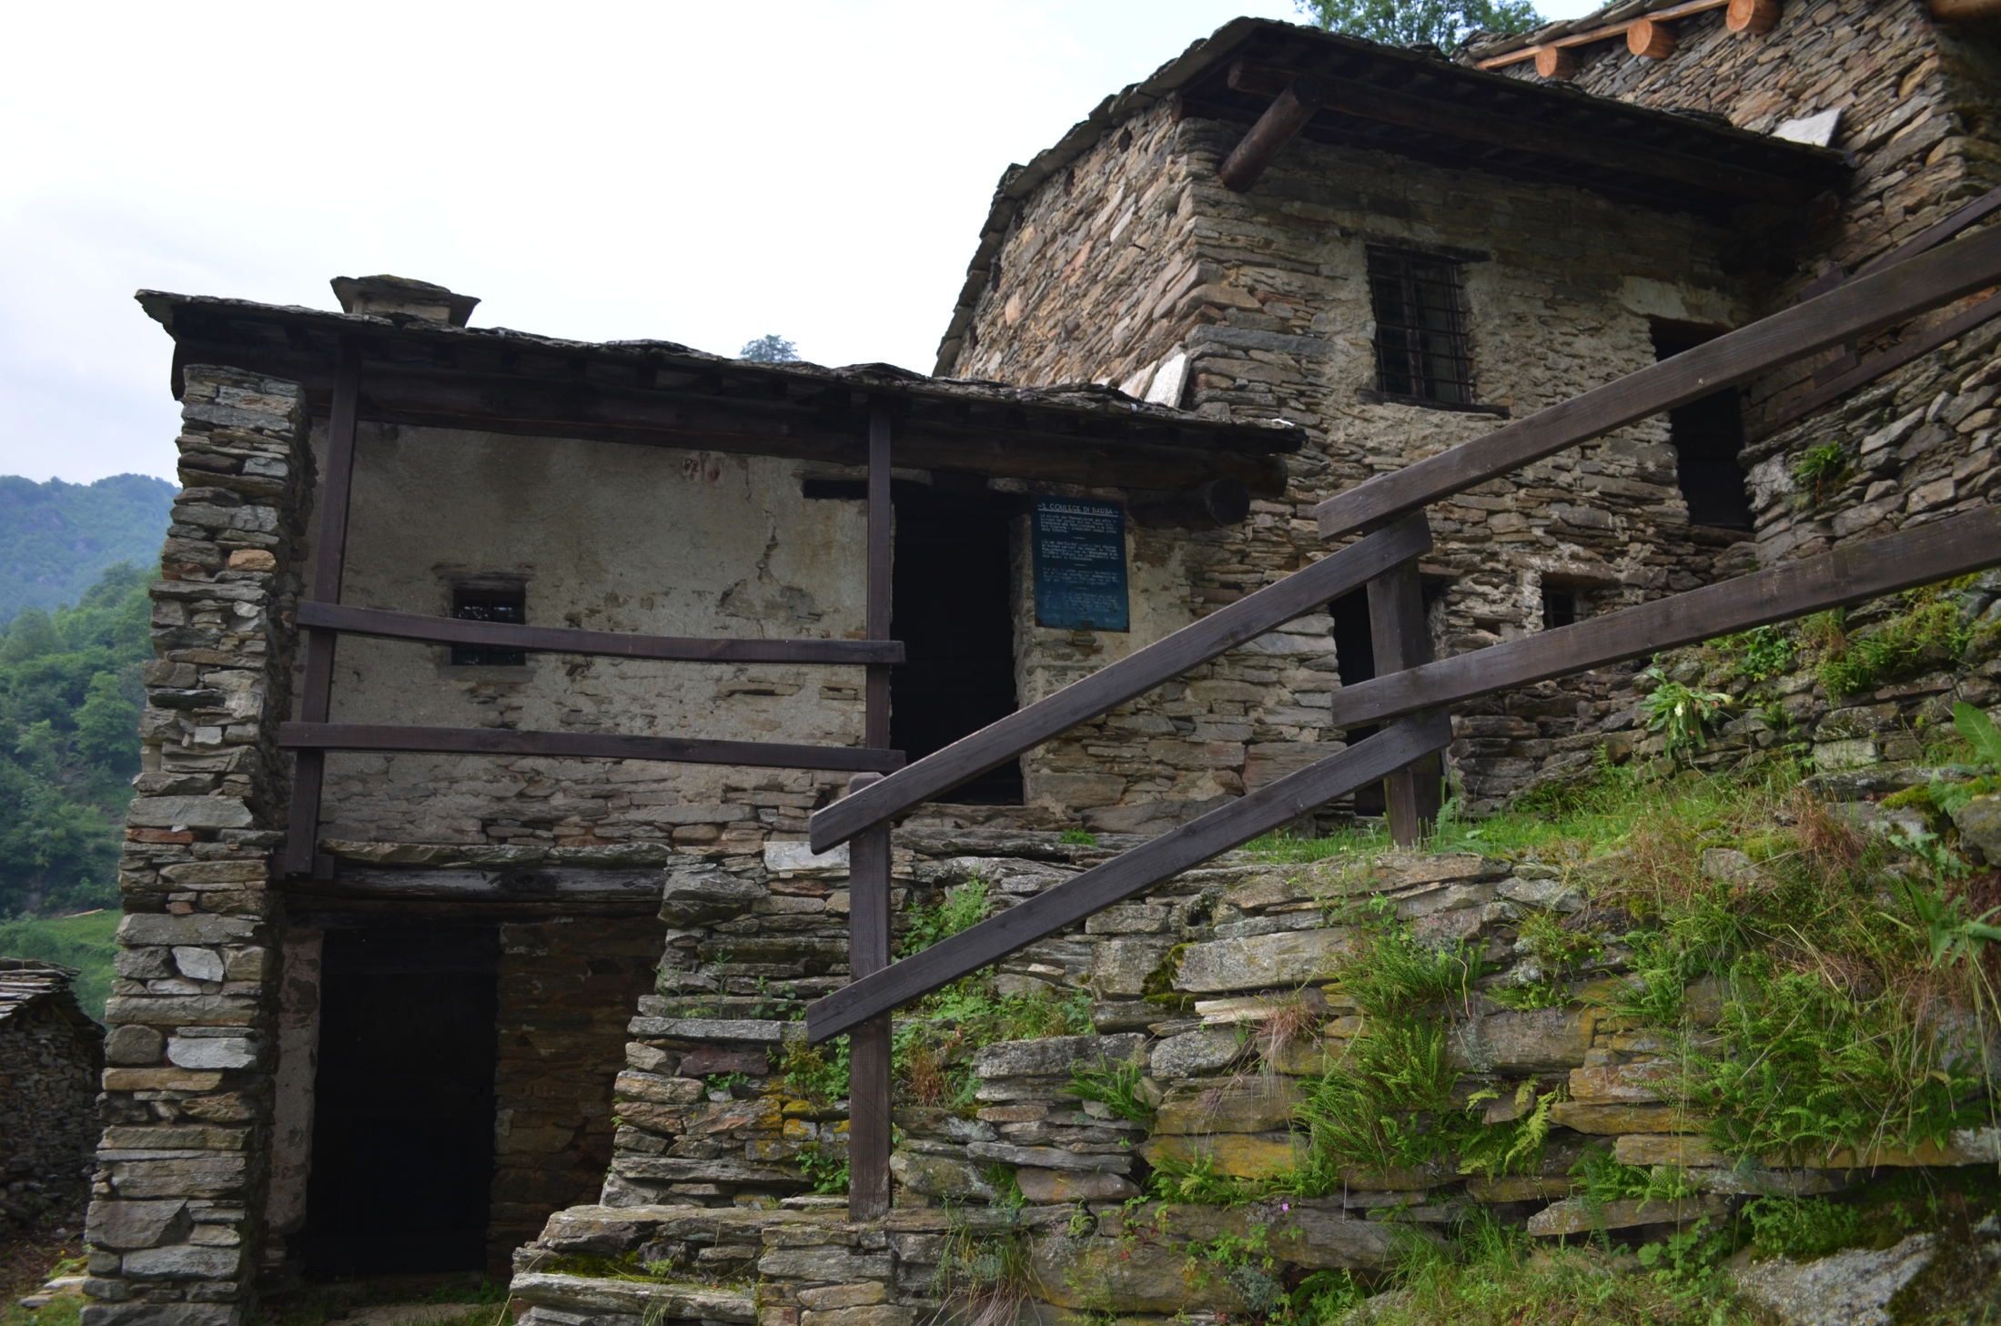
I - Os Valdenses - Treinamento
Colégio de
Barba
Notes:
Depois disso eles passavam um período de reclusão, depois voltavam, participavam de uma Santa Ceia, e então eram enviados para visitar todos os lares
They also learned to speak Latin, Romaunt (old French) and Italian, and from here, they went out to visit all the homes in their respective district

Slide 11
I - Os Valdenses - Estratégia Missionária
Eles viajavam em pares sob o disfarce de uma profissão secular.
Notes:
They traveled in pairs under the guise of a secular profession, sendo recebidos como comerciantes, onde seriam mortos como missionários.

Slide 12
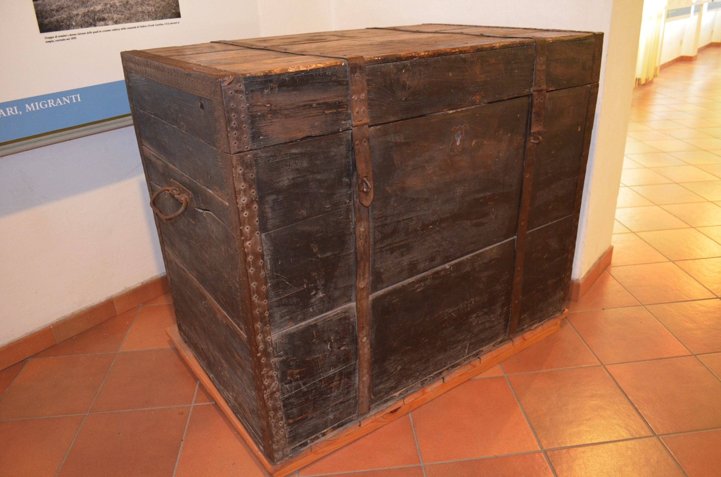
I - Os Valdenses - Estratégia Missionária
Comerciantes
Notes:
Many of them were merchants and carried seda and items of jewelry for sale.

Slide 13
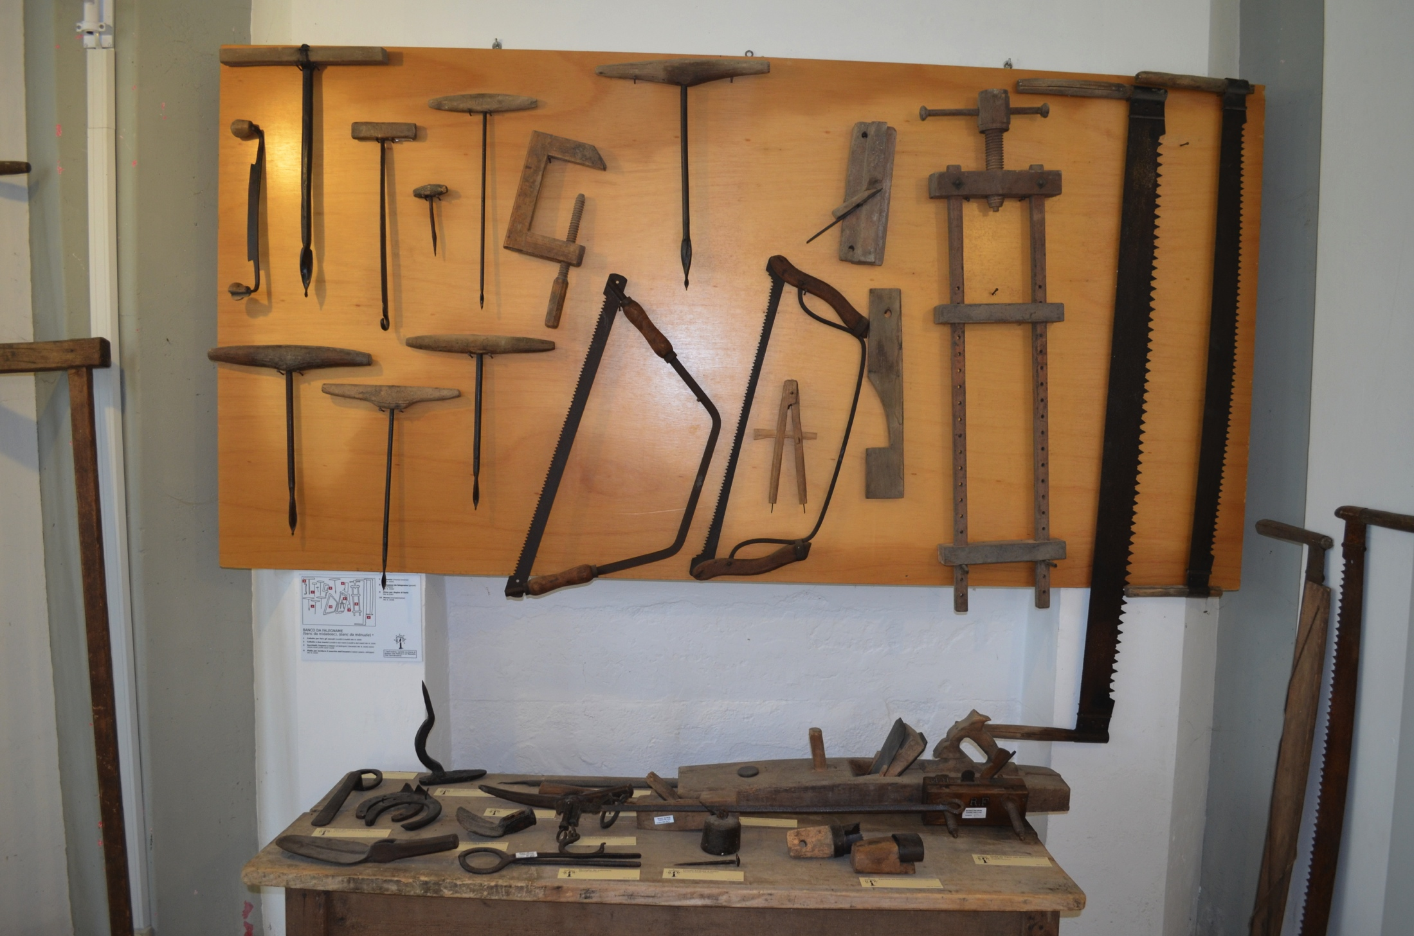
I - Os Valdenses - Estratégia Missionária
Artesões
Notes:
Others were artisans

Slide 14
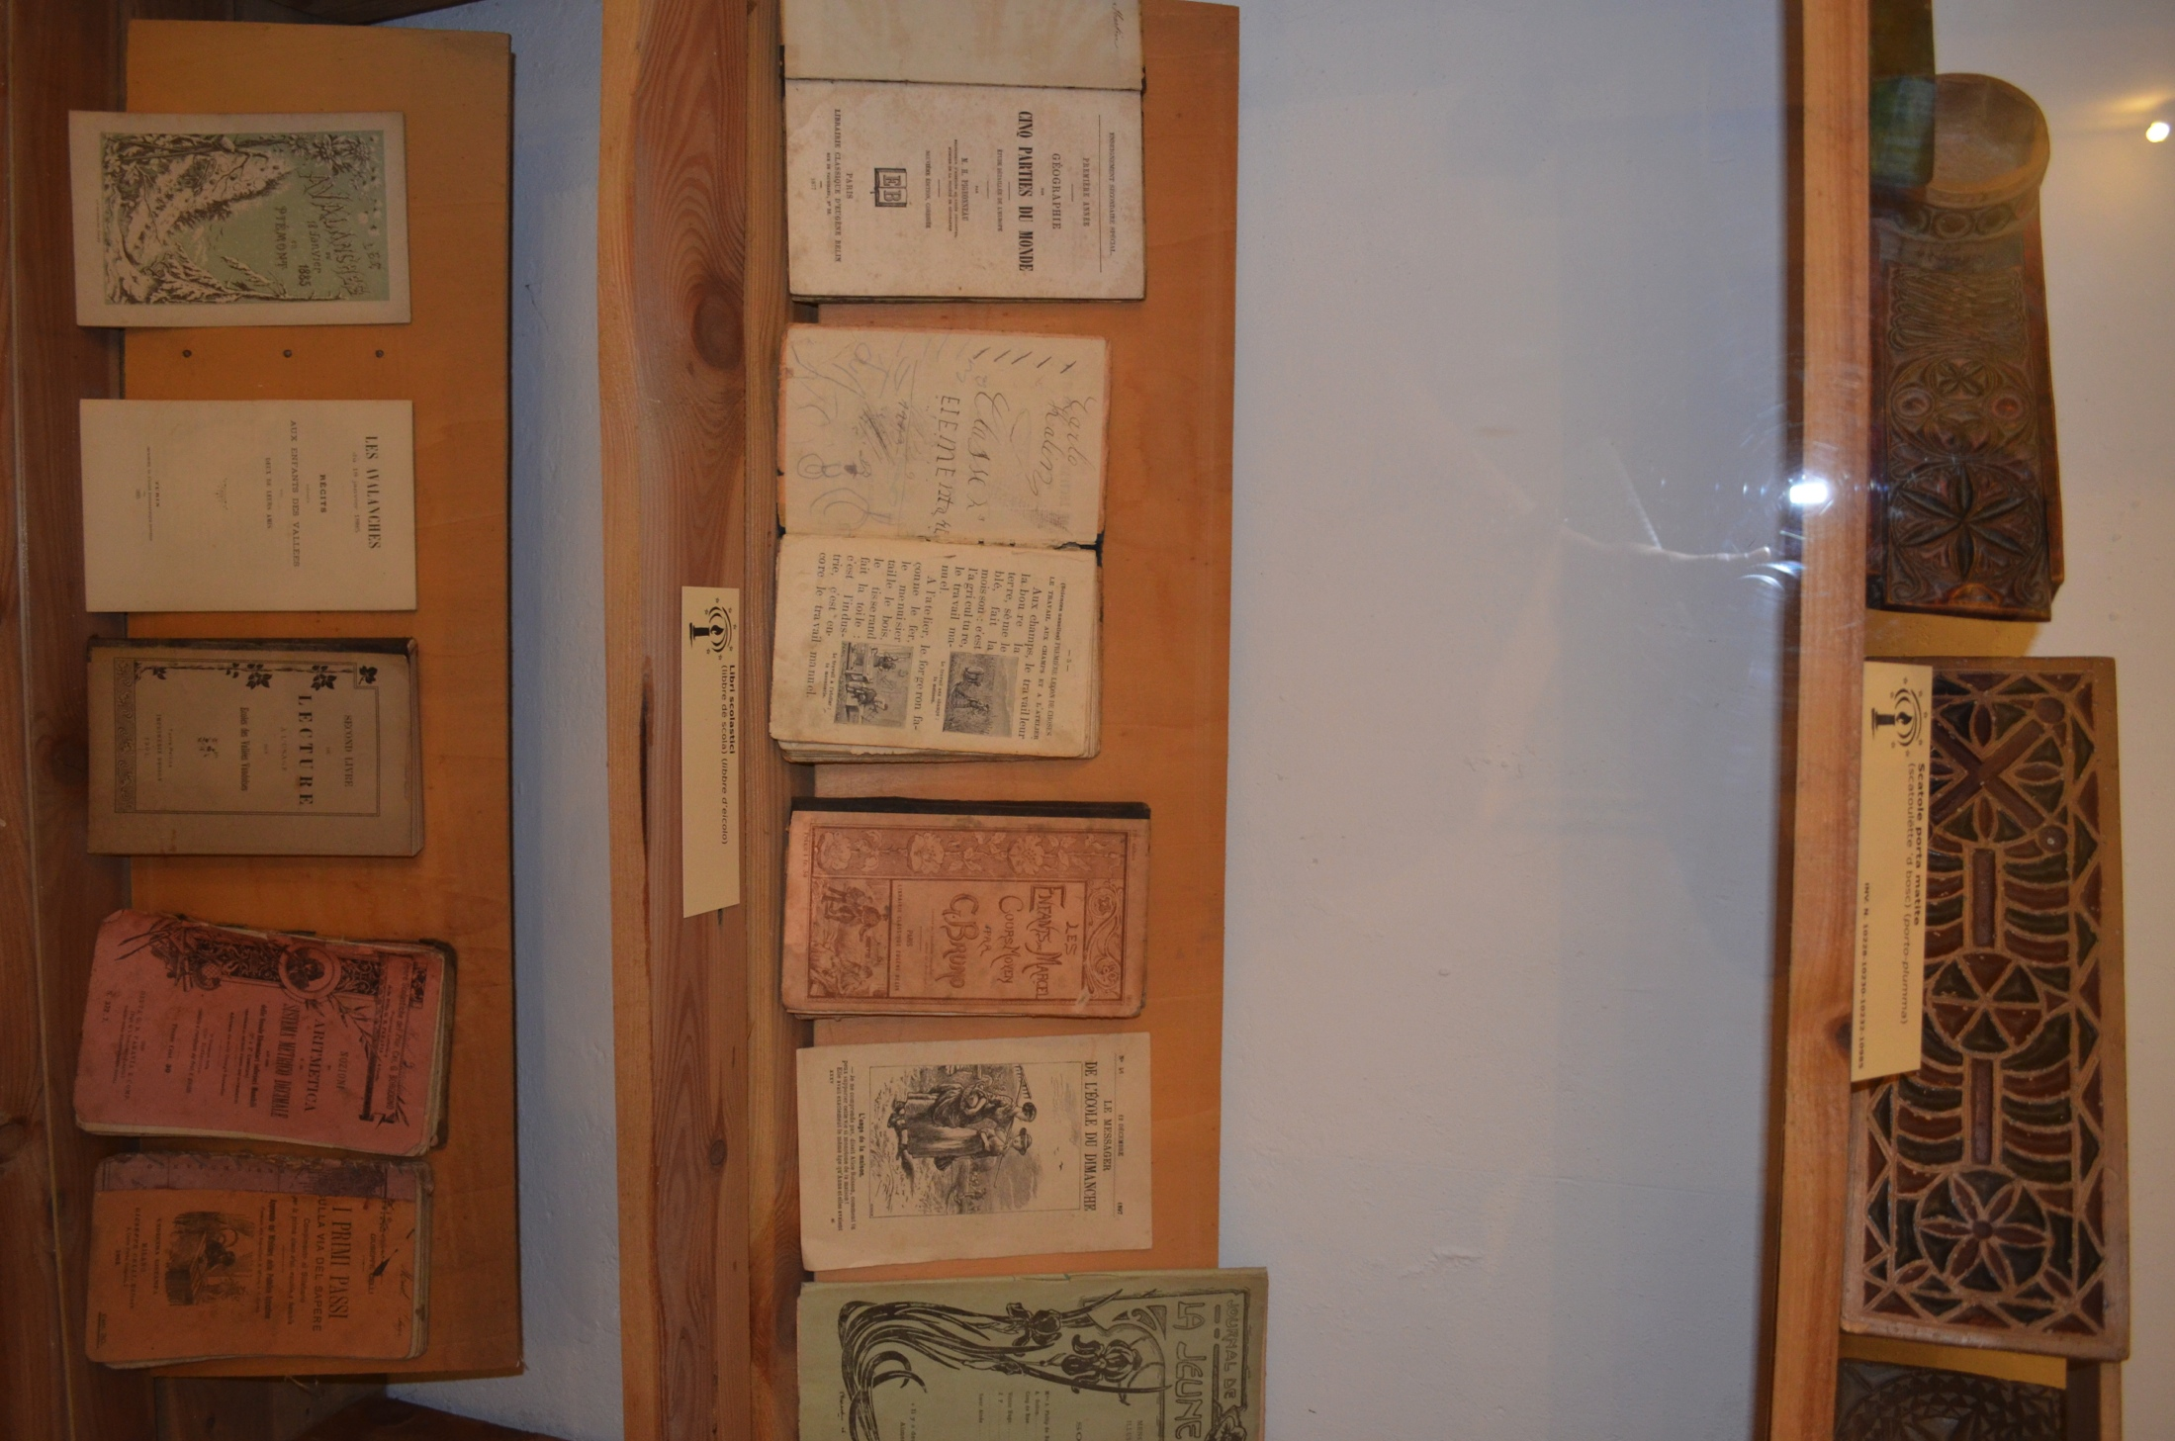
I - Os Valdenses - Estratégia Missionária
Colportores
Notes:
Many of them were surgeons or physicians. They also engaged in bookselling and distributes tracts and portions of the Scriptures in highly secret meetings. Whenever they found an open door and had the opportunity, they were able to recite or read passages of the new testament to those who had either purchased or shown interest in their goods and services.

Slide 15
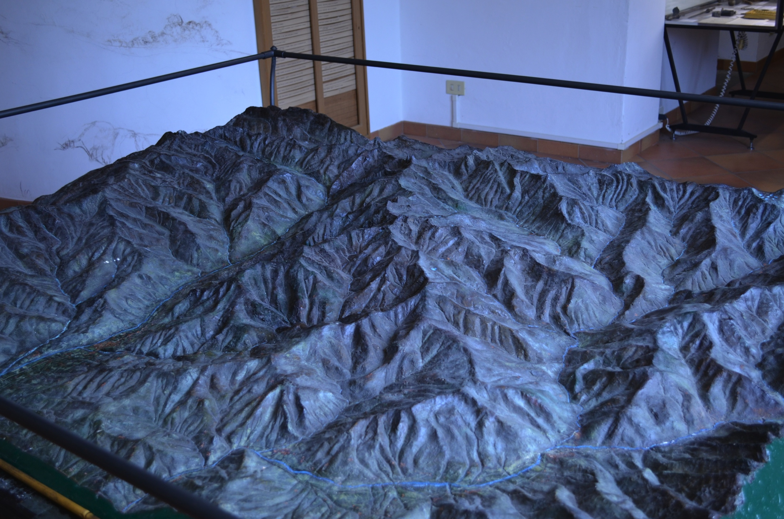
I - Os Valdenses – Expansão
Europa Central
Notes:
The Waldensians spread God’s message of restoration and hope in France, Italy, Germany, and Bohemia. They went as far as Spain and Poland.

Slide 16
I - Os Valdenses – Crenças Distintivas
A Volta de Jesus
“Oh irmãos, vamos dar ouvidos a Nobre Lição pois estamos próximos do fim do mundo. Já se passaram mil e cem anos completos desde isso foi escrito, pois estamos no tempo do fim.”
Morland, Churches of the Valleys, 99–120. Allix, Ancient
Churches of Piedmont, 175.
Notes:
“The Noble Lesson,” a poem written around 1100, provides one of the earliest and most complete Waldensian statements of faith. See a copy of the original text and translation of “The Noble Lesson” in Morland, Churches of the Valleys, 99–120.
The very first words of “The Noble Lesson” evidence their belief in an imminent second coming of Jesus. It admonishes: “O brethren, give ear to a noble lesson. We ought always to pray, for we see the world nigh to a conclusion. We ought to strive to do good works, seeing the end of the world approacheth. There are already a thousand and a hundred years fully accomplished, since it was written thus, for we are in the last time. We ought to covet little, for we are at what remains, viz. at the later end.”
Morland, Churches of the Valleys, 99. See also Allix, Ancient Churches of Piedmont, 175.

Slide 17
I - Os Valdenses – Crenças Distintivas
Os Dez Mandamentos
“P. Como você sabe que acredita em Deus? R. Assim: porque eu sei que tenho me dedicado a observância dos mandamentos de Deus. P. Há quantos mandamentos de Deus? R. Dez, como aparecem em Êxodos e Deuteronômio.”
The Catechism of the Waldenses & Albigenses: The First
Reformers from Popery, About the Year 1150, Above Three
Hundred Years Before Luther (Manchester, UK: G. Nicholson,
1795), 4. J. A. Wylie, History of the Waldenses (Washington, DC:
Review and Herald, 1905), 57;
Notes:
The Waldensians accepted the Ten Commandments as their rule of life. “The Noble Lesson” presents a clear picture of their faith in the perpetual authority of the Decalogue as given by God. In like manner, their catechism states: “Q. By what means canst thou know that thou believest in God?” “A. By this: because I know that I have given myself to the observation of the Commandments of God.” “Q. How many commandments of God are there?” “A. Ten, as it appeareth in Exodus & Deuteronomy.”
J. A. Wylie, History of the Waldenses (Washington, DC: Review and Herald, 1905), 57.
The Catechism of the Waldenses & Albigenses: The First Reformers from Popery, About the Year 1150, Above Three Hundred Years Before Luther (Manchester, UK: G. Nicholson, 1795), 4. Muston offers a more recent confession of faith which states: “It is impossible for any in this life to fulfill the commandments of God if they have not faith; and they cannot love him perfectly, nor with a proper love, if they keep not his commandments.” Muston, Israel of the Alps, 21.

Slide 18
I - Os Valdenses – Crenças Distintivas
O Sábado
“Não são poucos os que de fato celebram o Sábado com os Judeus.”
Johann Joseph Ignaz von Doellinger, Beitrage zur
Sektengeschichte des Mittelalters [Reports on the history
of the sects of the Middle Ages], 2nd ed. (Munchen, Germany:
Beck, 1890), 661, cf. Ellen G. White, The Great Controversy
(Nampa, ID: Pacific Press, 1999), 684–85.
Notes:
In keeping with their submission to the Ten Commandments and their ideal of restoring the church to its pre-Constantinian days, there were Waldensians who kept the Sabbath on the seventh day of the week.
There is historical evidence of observance of the seventh-day Sabbath among the Waldenses. A report of an inquisition before whom were brought some Waldenses of Moravia in the middle of the fifteenth century declares that among the Waldenses “not a few indeed celebrate the Sabbath with the Jews.” Johann Joseph Ignaz von Doellinger, Beitrage zur Sektengeschichte des Mittelalters [Reports on the history of the sects of the Middle Ages], 2nd ed. (Munchen, Germany: Beck, 1890), 661, cf. Ellen G. White, The Great Controversy (Nampa, ID: Pacific Press, 1999), 684–85. Seventh-day Adventist co-founder Ellen White states, “Through ages of darkness and apostasy, there were Waldenses who denied the supremacy of Rome, who rejected image worship as idolatry, and who kept the true Sabbath.” White, Great Controversy, 65.

Slide 19
I - Os Valdenses – Crenças Distintivas
O Estado dos Mortos
“Não faz sentido orar pelos mortos assim como não faz sentido dar ração a um cavalo morto.”
Lambert, Medieval Heresy, 156; Scotland,
Christianity Outside the Box, 63, 64.
Notes:
Waldensians vehemently rejected purgatory and indulgences, and they were also against all alms, masses, fasts, and prayers for the dead. They said it was “as senseless to pray for the dead as to give fodder to a dead horse.” Instead, they believed in “the resurrection of those who were admitted in the kingdom of Jesus Christ upon this earth,” and prayed “for the coming of the kingdom of God, which will destroy death, the last enemy of believers.” Lambert, Medieval Heresy, 156; Scotland, Christianity Outside the Box, 63, 64.
Peters presents the Valdès’s Profession of Faith, which states, “We believe in our heart and confess by our mouth the resurrection of this body, and not any other. We firmly believe and affirm that at the Last judgment individuals will receive either rewards or punishments for what they have done while in the flesh. Ancient Waldenses also believed that a last judgment would take place at the resurrection. Peters, Heresy and Authority in Medieval Europe, 148; about Waldensian belief that the last judgment would take place at the resurrection see Allix, Ancient Churches of Piedmont, 110–13.

Slide 20
I - Os Valdenses – Crenças Distintivas
O Batismo
“Os heréticos também afirmam que o batismo nas aguas não tem qualquer proveito a menos que com a própria boca, e em seu próprio coração, a pessoa deseje este sacramento; trazendo assim junto com este erro—que o batismo de infantes não vale nada.”
Maitland, Ancient Albigenses & Waldenses, 381.
Notes:
There is abundant evidence that the Waldensians believed and practiced baptism by immersion. On the other hand, they openly rejected infant baptism, and re-baptized those who entered their community.
Speaking of the work of the apostles, “The Noble Lesson” states, “They spoke without fear of the Doctrine of Christ. They preached to Jews and to Greeks, working many miracles; and baptized those who believed in the name of Jesus Christ.” Morland, Churches of the Valleys, 112. In 1544 the Waldensians offered to the king of France a confession of faith which read: “We believe that in the ordinance of baptism the water is the visible and external sign, which represents to us that which, by the virtue of Go’s invisible operation, is within us, the renovation of our minds, and the mortification of our members through the faith in Jesus Christ. And by this ordinance we are received in to the holy congregation of God’s people, previously professing our faith and the change of life.” Johannes Sleidanus, The general history of the Reformation of the Church from the errors and corruptions of the Church of Rome, begun in Germany by Martin Luther with the progress thereof in all parts of Christendom from the year 1517 to the year 1556 (London: Edw. Jones for Abel Swall and Henry Bonwicke, 1689), 347. Christian quotes many of their opponents of the twelfth and thirteenth centuries, confirming the Waldensian practice of baptism as well as their disbelief in infant baptism. John T. Christian, A History of the Baptists: Together with Some Account of Their Principles and Practices (Nashville, TN: Broadman Press, 1922), 77–82.
Perrin presents two ancient Waldensian confessions of faith, indicating that they accepted in-water baptism, as practiced by the Roman Church at their time, but did not practice infant baptism. Jean Paul Perrin, History of the Waldenses, Commonly Called in England Lollards (London: Nathanael Newbery, 1624), 60, 62. Ermengardus, who around 1200 wrote the tract “Ermengardus contra Waldensium Sectam,” states, “The heretics also say that it [water-baptism] cannot profit any one, unless with his own mouth and his own heart, he desires that Sacrament; thereby bringing in this error—that the baptism of infants is unprofitable.” Maitland, Ancient Albigenses & Waldenses, 381. Maitland also provides the testimony of Hugo Pictavinus, notary of William Abbot of the monastery of Vezelai, written in 1167. It says against the Waldensians, “They entirely make void the Sacraments of the Church—namely, the baptism of children, the Eucharist, the sign of the living cross.” Ibid., 364. See several other documents evidencing the Waldensian rejection of infant baptism in Thieleman Janszoon Braght, ‪The Bloody Theater: Or, Martyrs Mirror of the Defenseless Christians, Who Suffered and Were Put to Death for the Testimony of Jesus, Their Saviour, from the Time of Christ, Until the Year A.D. 1660 (Lancaster, PA: David Miller, 1837), 224–26.
Orchard states, “Cardinal Hossius, who presided at the council of Trent, and wrote a history of the heresy of his own times, says, the Waldenses rejected infant baptism, and re-baptized all who embraced their sentiments.” Orchard, Concise History of the Baptists, 192.

Slide 21
I - Os Valdenses – Crenças Distintivas
Deus
“Eu, Pedro Valdo, e todos os meus irmãos... confessamos que o Pai, o Filho, e o Espírito Santo são três pessoas, um Deus, a inteira trindade da divindade, coessencial, consubstancial, coeterno, e coonipotente; e que cada pessoa da trindade e completamente Deus.”
Wakefield and Evans, Heresies of the High Middle Ages, 206;
Morland, Churches of the Valleys, 30.
Notes:
E qual era a mensagem que os Valdenses pregavam?
Uma declaração de Pedro Waldo, datada de 1.180
“I, Waldes, and all my brethren, with the holy gospels before, believe in heart, perceive through faith, confess in speech, and in unequivocal words affirm that the father, the son, and the Holy Spirit are three persons, one God, the whole Trinity of Godhead coessential, consubstantial, coeternal, and co-omnipotent; and that each Person of the Trinity is fully God.” Wakefield and Evans, Heresies of the High Middle Ages, 206. See another Waldensian confession of faith dated 1120, which affirms Waldensian belief in the Trinity, in Morland, Churches of the Valleys, 30.

Slide 22
I - Os Valdenses – Crenças Distintivas
A Bíblia
“Nos reconhecemos as Sagradas Escrituras canônicas. Os livros da Santa Bíblia.”
Morland, Churches of the Valleys, 100; Allix, Ancient Churches of
Piedmont, 176 ;Todd questions the antiquity of this document. James
Henthorn Todd, The Waldensian Manuscripts Preserved in the Library
of Trinity College, Dublin (Dublin, Ireland: Hodges, Smith, 1865), 93–115.
Notes:
Morland presents a Waldensian confession of faith registered in a manuscript believed to have been written about the year 1120. The third article states: “We acknowledge for the holy canonical Scripture, the books of the Holy Bible.”
As they continued to study the Bible, they recognized that the Roman Church had moved a long way from the days of the apostles, and so, they rooted out practices for which there was no scriptural precedent

Slide 23
I - Os Valdenses – Crenças Distintivas
Um Movimento de Restauração
Eles viam a si mesmos como um movimento de restauração e buscando restaurar a igreja aos seus dias pré-Constantino.
Notes:
ganpaurer

Slide 24
I - Os Valdenses – Crenças Distintivas
“Foi pelo poder do Espírito Santo que durante as eras de escuridão os Cristãos Valdenses ajudaram a preparar o caminho para a reforma.” AA, 53.

Slide 25
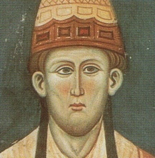
I - Os Valdenses - Perseguição
Innocent III
Quarto Concílio de Latrão em 1215
Notes:
It was inevitable that a movement that spread so rapidly and challenged the dominant Roman church would experience persecution. Pope Innocent III was one of the Strongest earlier persecutor. They were declared heretics at the Fourth Lateran Council in 1215. More than 80 Waldensians were burned as heretics in Strasburg.

Slide 26
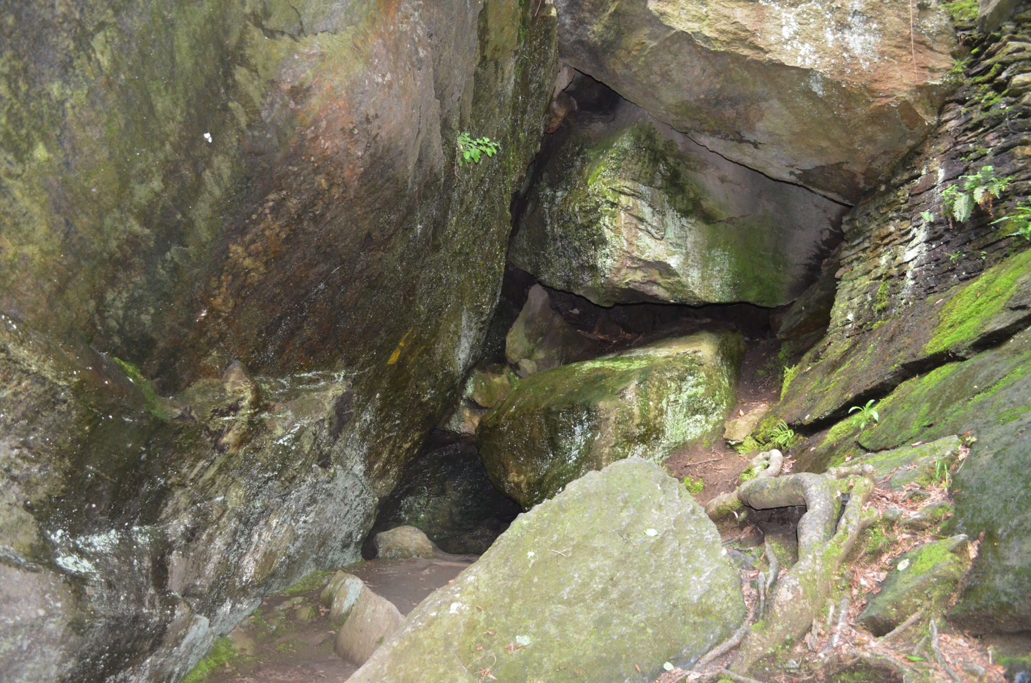
I - Os Valdenses - Perseguição
Ghieisa D’la Tana
Notes:
During those years of persecution, they hid in places like this cave, Ghieisa D’la Tana

Slide 27
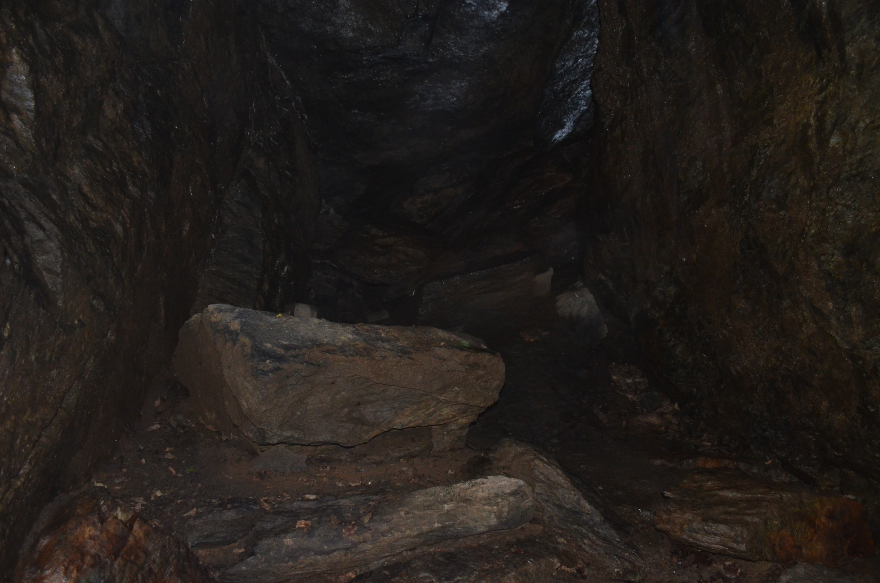
I - Os Valdenses - Perseguição
Ghieisa D’la Tana
Notes:
This cave was the biggest one used by them and it was were they had their public meetings. About 200 people were present in those meetings.

Slide 28
I - Os Valdenses - Perseguição
Alexis Muston oferece os exemplos de algumas pessoas que morreram em meio a sofrimento sub-humano nos vales de Piedmont, por causa da fé que mantinham:
Nigel Scotland, Christianity Outside the Box
(Eugene, OR: Cascade Books, 2013), 74.

Slide 29
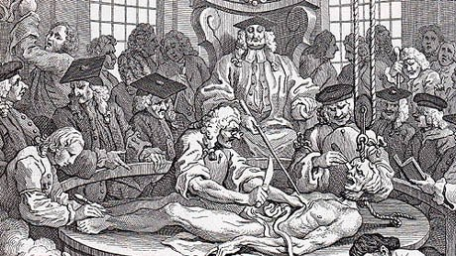
I - Os Valdenses - Perseguição
Hugo Chiamps teve as suas entranhas arrancadas do seu corpo em Turim enquanto ainda estava vivo.

Slide 30
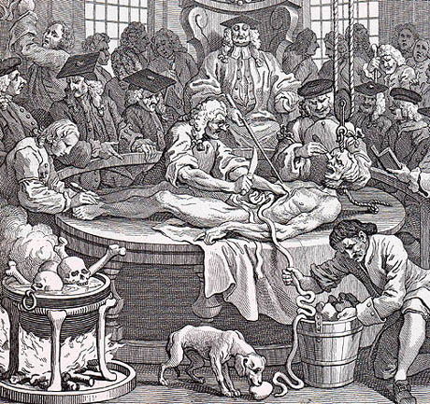
I - Os Valdenses - Perseguição
Pedro Geymarali teve o mesmo destino e um cachorro foi lançado nele para aumentar a tortura.

Slide 31
I - Os Valdenses - Perseguição
Daniel Micheline teve a sua lingua arrancada por ter louvado a Deus.

Slide 32
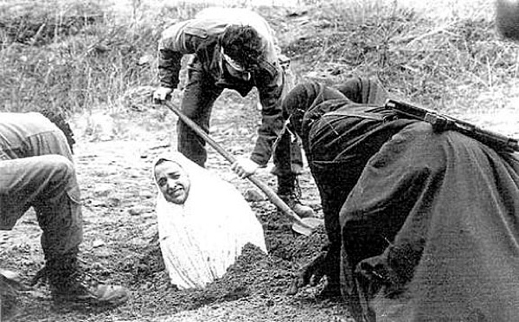
I - Os Valdenses - Perseguição
Maria Romano foi enterrada viva em Rocco-patia.

Slide 33
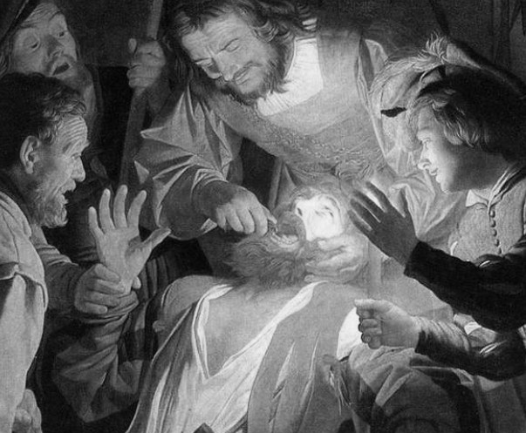
I - Os Valdenses - Perseguição
Daniel Revelli teve a sua boca enchida de pólvora, a qual, quando acesa, explodiu a sua cabeça.

Slide 34
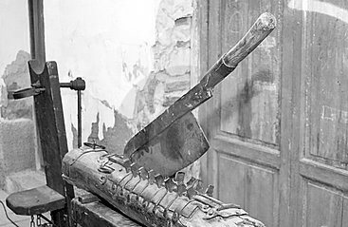
I - Os Valdenses - Perseguição
Daniel Rambaud teve as suas unhas arrancadas, depois os seus dedos foram cortados, em seguida, as suas mãos e pés, pernas e braços, cada vez que se recusava a negar a sua fé Biblica.
Notes:
ganpaurer

Slide 35
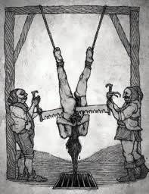
I - Os Valdenses - Perseguição
Sarah Rostagnol foi rasgada ao meio, das pernas ao peito, e deixada para morrer na estrada entre Eyral e Luzerna.

Slide 36
II - Os Valdenses
Princípios de Mobilização
A centralidade da Bíblia – Os Valdenses baseavam as suas crenças e práticas na Bíblia sabendo que o preço para isso seria prisão, tortura e morte. O propósito central do extensivo treinamento e difícil trabalho missionário era compartilhar a Palavra de Deus.

Slide 37
II - Os Valdenses
Princípios de Mobilização
Treinamento – Os missionários Valdenses estavam preparados e prontos para causarem um impacto no mundo. Eles estavam minuciosamente equipados para transmitir a mensagem bíblica num ambiente hostil. Os pastores Valdenses foram fundamentais à sobrevivência do movimento.

Slide 38
II - Os Valdenses
Princípios de Mobilização
Compromisso radical com Cristo – Depois de haverem renunciado todos os prazeres terrenos, o único interesse dos “pobres homens de Lyon” era erguer a Palavra de Deus, abraçar a causa de Cristo, ou morrer tentando.

Slide 39
II - Os Valdenses
Princípios de Mobilização
A liderança de Pedro Valdo – A contribuição singular de Pedro Valdo foi a sua capacidade de tornar a sua visão clara o suficiente para ser compreendida, abraçada e compartilhada por pessoas humildes do interior sem qualquer instrução formal.

Slide 40
II - Os Morávios
Descendentes espirituais de John Huss que viviam na região da Boêmia em 1415.
Notes:
Iin 1566 the Jesuits arrived in the country and built a Catholic Academy. Ferdinand II was installed on the throne of Bohemia and these events marked the beginning of a new phase of battles and suffering.
Durante este período, os Morávios tinham três opções: renunciar a fé, ser executado ou fugir.

Slide 41
II - Os Morávios
De 1621 a 1722 aqueles que não renunciaram a fé passaram a viver como a “Semente Escondida”, mantendo reuniões secretas e transmitindo a fé de pai para filho.
Notes:
Outros faziam tudo o que podiam para fugir. O país, que hoje é a republica Tcheca, ) is bordered by Germany to the west, Austria to the south, Slovakia to the east and Poland to the north. Sabendo das inclinações de um homen chamado Nicolau Zon Zinzendorf para o peitismo (forma mais conservadora de Luteranismo), muitos refugiados morávios pediram permissão para contruir as suas casas em sua propriedade. O encontro entre Zinzendorf e os Morávios cousou grande impacto na história do Cristianismo.

Slide 42
II - Os Morávios
Torna claro o que acontece quando uma visão poderosa alcança corações disponíveis e desejosos de serem usados por Deus.

Slide 43
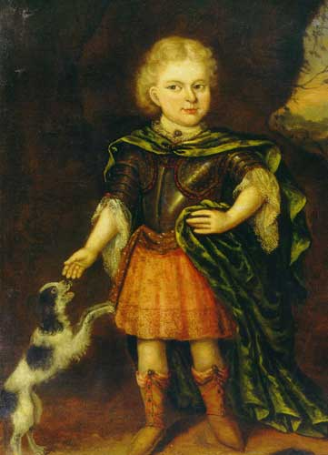
II - Os Morávios
Nicolau Von
Zinzendorf
Notes:
Da parte da sua mãe, ele herdou talento e piedade. Ela foi criada sob o pietismo de Spener e o próprio Philip Jacob Spener foi um dos padrinhos do batismo de Zinzendorf. Ela se sentia “em casa” com a Teologia Dogmática Latina e lia as Escrituras nas línguas originais Hebraico e Grego.
Zinzendorf respondeu rapidamente à influência religiosa que estava sendo colocada sobre ele. Aos quatro ou cinco anos de idade, ele ajuntava cadeiras e falava ao Seu grande amigo, o Salvador. Aos seis, ele conduzia reuniões de oração

Slide 44
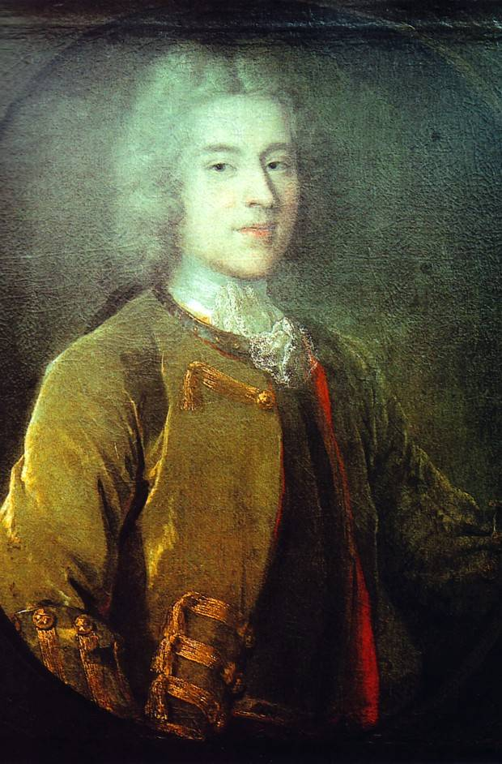
II - Os Morávios
Nicolau Von
Zinzendorf
Notes:
Com quinze anos, já era capaz de fazer discursos públicos compostos por ele mesmo em grego, hebraico, latim, francês e alemão.
Foi durante este período que ele fundou a famosa “ordem do grão de mostarda”. Os jovens que pertenciam a essa organização faziam três juramentos: (1) ser bondoso para todas as pessoas; (2) ser fiel a Cristo e (3) levar o evangelho aos gentios.

Slide 45
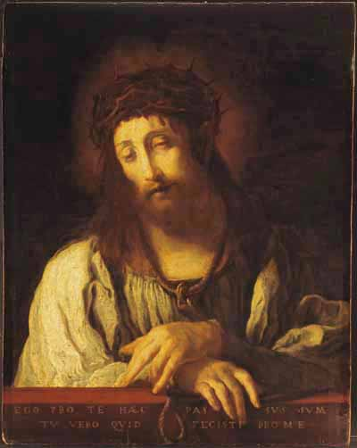
II - Os Morávios
Notes:
Na primavera de 1719, foi decidido em família que Zinzendorf deveria seguir o costume dos jovens nobres e concluir a sua educação fazendo um extensiva viajem ao exterior. Foi durante essa viajem que a observação de uma pintura na galeria de arte de Dusseldorf aprofundou e desenvolveu a determinação formada em sua infância: devotar a sua vida ao serviço de Cristo. A obra de arte que foi feita por Domenico Feti e recebeu o título “Ecce Homo” (Eis o Homem) mostra Jesus com uma coroa de espinhos na cabeça. Embaixo da pintura o artista pintou as palavras: Eu fiz isso por você. O que você tem feito por mim?

Slide 46
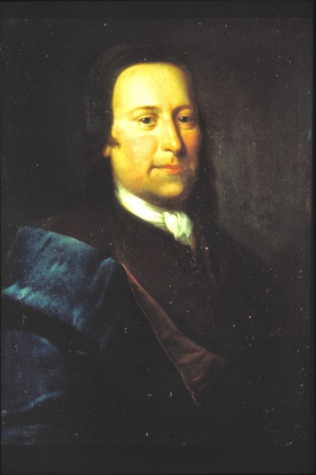
II - Os Morávios
Em 1722 comprou a vila Berthlsdorf.
Notes:
Em abril de 1722, ele comprou da sua avó Berthlsdorf, uma antiga vila que funcionava como uma paróquia deste 1346. O objetivo era tornar Hernut uma vila modelo, um centro de influência. Zinzendorf colocou o seu amigo John Andrew Rothe como o pastor da vila.

Slide 47
II - Os Morávios
Em 1727 passou a dedicar-se inteiramente a sua comunidade
Notes:
Nos anos seguintes Zinzendorf abriu mão da sua função de Conselheiro de Justiça e a partir de 1727, dedicou-se inteiramente ao desenvolvimento da sua comunidade. Zinzendorf já havia ocupado por vários anos, e com grande aceitação, o púlpito da Igreja da Trindade em Gorlitz e também estava acostumado fazer cultos em seu apartamento em Dresden durante os fins de semana das 15h de domingo às 07h da segunda. Agora ele decidiu trabalhar de perto com o pastor local para fazer de Bertholdsdorf uma vila modelo

Slide 48
II - Os Morávios
Algumas ações:
Leigos para diferentes ministérios.
Sete homens e sete mulheres representantes.
Pequenos grupos para cuidado pastoral.
Conferência bíblica
Senso de reavivamento e unidade
Notes:
Sob as suas instruções, o pastor Rothe iniciou este processo pregando um sermão sobre Romanos 12:7-8 que tinha o objetivo de apontar membros leigos para vários diferentes ministérios. Em 2 de fevereiro de 1725, foi feita uma reunião de quatro horas para designar ministérios para sete homens e sete mulheres representando Berthelsdorf (a paróquia) e Herrnhut (a comunidade dos refugiados).
O próximo estágio de desenvolvimento aconteceu em 12 de maio de 1727, quando Zinzendorf preparou um documento legal para ser assinado por todos os residentes da sua propriedade. A segunda parte do documento foi definida como “The Brotherly Agreement” (O Acordo Fraternal), e deveria ser assinada apenas por aqueles que voluntariamente queriam ser parte da comunidade religiosa.
O estabelecimento em 1727 de pequenos grupos para cuidado pastoral é considerado um terceiro passo no desenvolvimento da igreja Morávia Renovada. O objetivo de Zinzendorf era lidar com a vida spiritual e interpessoal na comunidade. Cada grupo era dirigido por um diretor que era responsável pelo cuidado pastoral das pessoas que participavam dele.
Passou a existir um crescente senso de reavivamento e unidade. Em seus cultos, eles decidiram fazer uma conferência Bíblica, ao invés das reuniões regulares de oração e louvor, e o livro de João, que fala fortemente acerca de unidade e amor, foi escolhido.

Slide 49
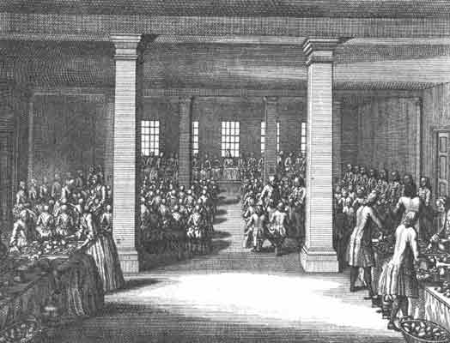
II -Os Morávios
O Pentecoste
Morávio
Notes:
Em 5 de agosto, Zinzendorf e doze anciãos passaram a noite inteira visitando Hennersdorf e Berthholdsdorf, e à meia-noite fizeram uma reunião de oração em Hutberg, na qual muitas pessoas participaram. Nos dias seguintes, o poder de Deus se manifestou poderosamente em seus cultos de louvor. Não houve qualquer demonstração barulhenta; mas um silencioso espírito de alegria tomou conta de toda a comunidade.
Em 13 de agosto, aconteceu uma memorável reunião de Santa Ceia. Aparentemente, não houve qualquer manifestação especial do Espírito Santo, mas havia um profundo senso da Sua presença. Eles sabiam que algo singular havia acontecido. O “pentecoste” dos Morávios havia acontecido. Depois disso, os Morávios iniciaram uma vigília de oração que durou 100 anos.

Slide 50
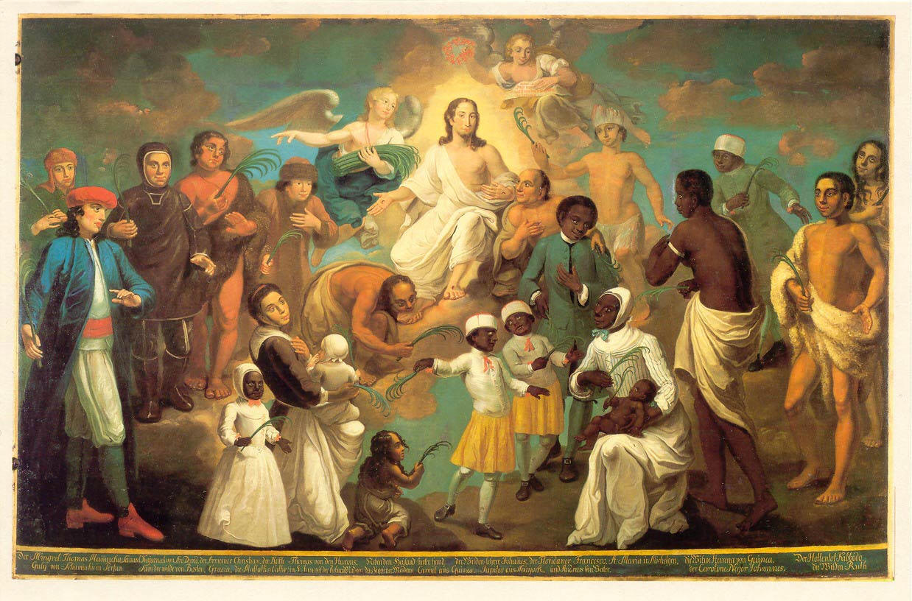
II - Os Morávios
Ser um cristão é ser envolvido na missão a todo o mundo
Notes:
A experiência pentecostal de 13 de agosto de 1727 renovou o ardor missionário de Zinzendorf e ele ficou tão apaixonado pela missão quanto quando era um jovem estudante. Agora, ele e os seus morávios prepararam-se para agir sob o conceito de que ser um cristão é ser envolvido na missão a todo o mundo.

Slide 51
II - Os Morávios
Em vinte e oito anos: cinco continentes e vinte e oito países.

Slide 52
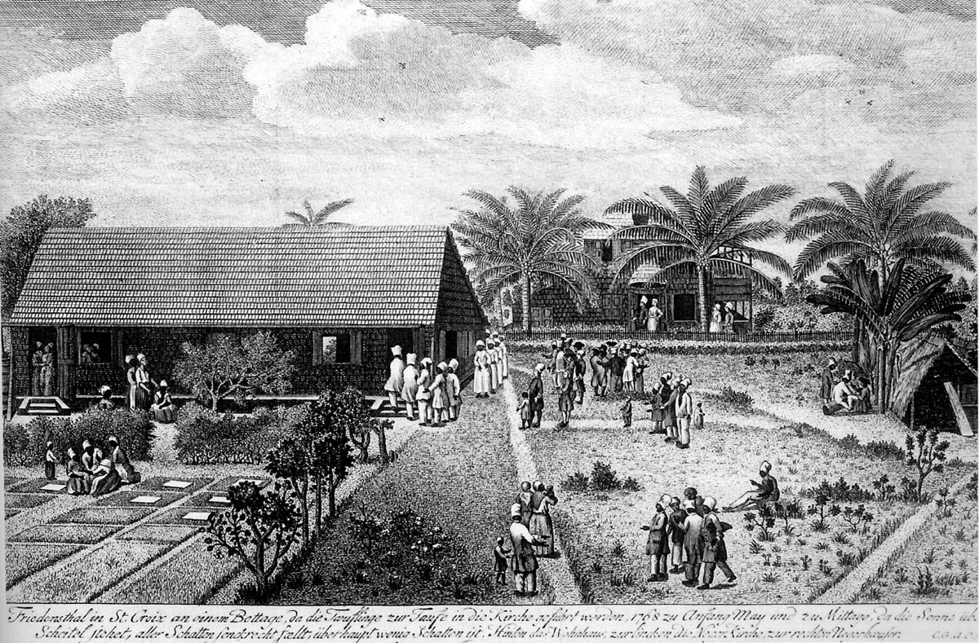
II - Os Morávios
Em 21 de agosto de 1732, Tobias Leupold e David Nitschmann foram enviados para as Ilhas Ocidentais (América Central).
Notes:
Escravos trabalhavam neste local. Os donos das lavouras não permitia que eles falassem com os escravos durante os dia, para não atrapalhar o trabalho. Os missionários Morávios decidiram tornar-se escravos e trabalhar com eles nas lavouras para terem oportunidade de pregar para eles.

Slide 53
II - Os Morávios
Tornaram-se escravos para terem a chance de pregar para os escravos.

Slide 54
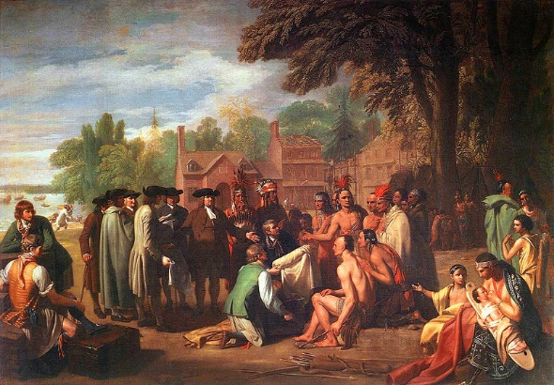
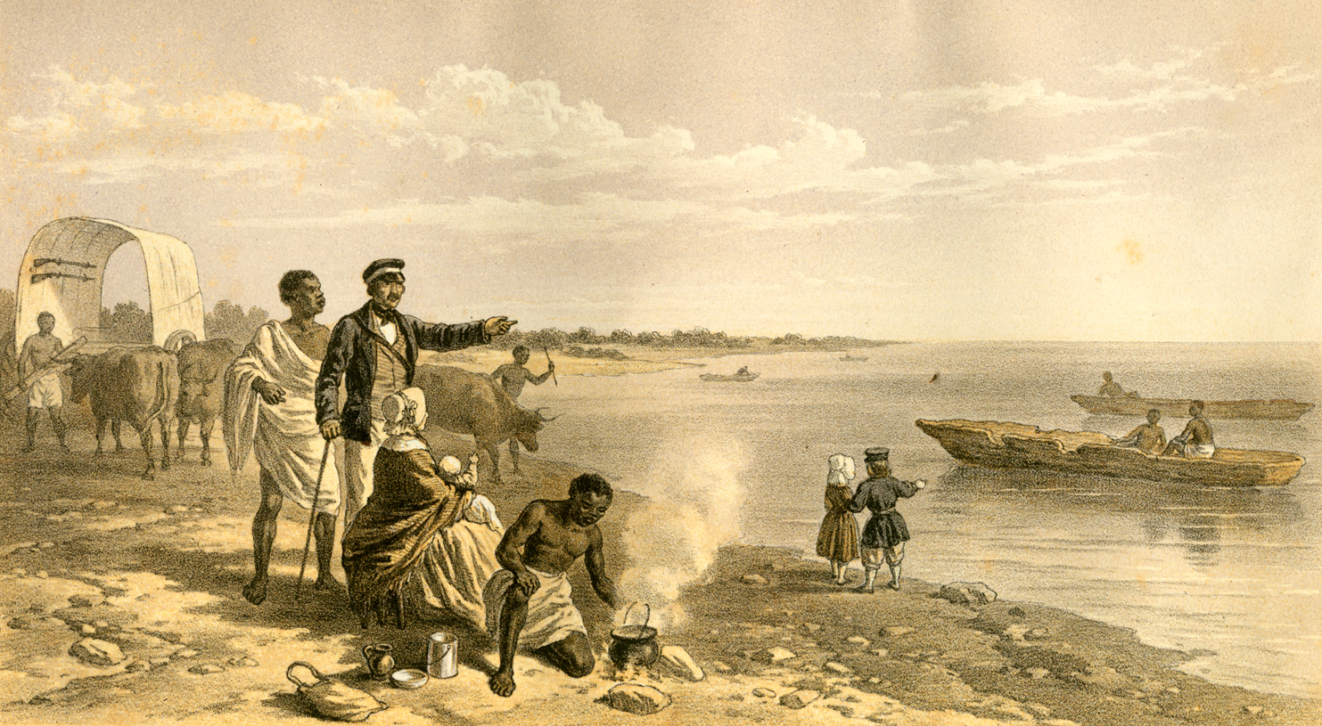
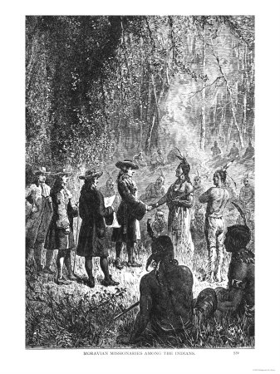
II - Os Morávios
Uma em cada treze pessoas da sua comunidade foi enviada como missionário.
Notes:
Durante um período de 28 anos, os morávios enviaram missionários para 28 países, em cinco continentes, e uma em cada treze pessoas da sua comunidade foi enviada como missionária.

Slide 55
III - Os Morávios
Princípios de Mobilização
Espiritualidade – Os Morávios tinham três cultos semanais. Aos domingos, os cultos de adoração eram de 5 da manhã às 9 da noite, mas isso não substituía a devoção pessoal que consistia de oração, leitura da bíblia e meditação.
Notes:
Durante um período de 28 anos, os morávios enviaram missionários para 28 países, em cinco continentes, e uma em cada treze pessoas da sua comunidade foi enviada como missionária.

Slide 56
III - Os Morávios
Princípios de Mobilização
Viver a fé antes de pregá-la – Zinzendorf dizia: “Deixem as pessoas verem o tipo de homem que vocês são até que sejam forçados a perguntar, ‘Quem faz homens como estes?’”
Lewes, Zinzendorf, 91.

Slide 57
III - Os Morávios
Princípios de Mobilização
Entrega e renúncia – “O missionário não deve buscar nada para si mesmo, nenhum lugar de honra ou fama. Ele deve estar satisfeito com sofrer, morrer e ser esquecido”.
LEWES, A. J., Zinzendorf, the Ecumenical Pionner,
(Philadelphia: The Westminster Press, 1962), 92.

Slide 58
III - Os Morávios
Princípios de Mobilização
Serviços Relevantes – Os Morávios trabalhavam pelo crescimento moral e civil das pessoas. Muitas vezes governos insistiam para que se estabelecessem em seus territórios.
Notes:
De acordo com a necessidade e interesse

Slide 59
III - Os Morávios
Princípios de Mobilização
A escolha dos missionários – Quatro qualidades eram necessárias: (1) conhecimento das Escrituras; (2) bom senso; (3) disposição amigável; e (4) um coração cheiro do amor de Deus.

Slide 60
III - Os Morávios
Princípios de Mobilização
O papel do líder – Como um grande comandante, Zinzendorf conhecia a realidade da batalha na teoria e na prática. Ele tornou claro aos missionários a mensagem que eles deveriam pregar, a postura que deveriam adotar e todo o propósito do que estavam fazendo.

Slide 61
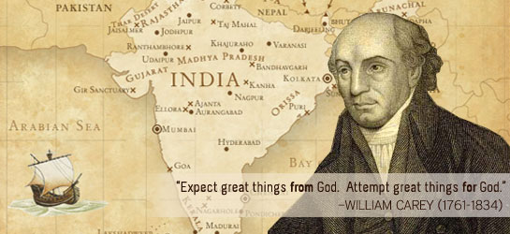
III - As Sociedades Missionárias
Notes:
Da mesma forma, quando William Carey fundou a Sociedade Missionária Batista e marcou e passou a ser conhecido como o pai do movimento missionário moderno, milhares de pessoas na Índia foram alcançadas pelo evangelho. Nos anos seguintes, houve uma explosão do número de organizações missionárias na Europa e nos Estados Unidos, e como resultado, milhões de pessoas na África, América Latina e Ásia, passaram a conhecer a mensagem da salvação em Jesus.
Thre things are necessary to do mission…The ascension of Britain to maritime power and the logistical factor, feeding and empowering an existing missionary movement from the European continent.

Slide 62
IV - As Sociedades Missionárias
Princípios de Mobilização
Foco e Flexibilidade – Adaptação, criatividade e metodologias inovadoras são essenciais a fim de construir pontes relacionais e transmitir o evangelho.

Slide 63
IV - As Sociedades Missionárias
Princípios de Mobilização
Reavivamento – Reavivamento religioso frequentemente precede realizações missionárias. Antes de selecionar locais, desenvolver estratégias missionárias e contratar pessoal, precisamos ajudar os membros a desenvolverem um relacionamento profundo com Cristo.

Slide 64
IV - As Sociedades Missionárias
Princípios de Mobilização
Treinamento mental – No campo missionário, treinamento aliado a trabalho consistente são mais importantes do que carisma e boa vontade. Missionários melhor preparados provêm os resultados mais duradouros.

Slide 65
IV - As Sociedades Missionárias
Princípios de Mobilização
Voluntariado – As sociedades missionárias ajudaram a igreja institucional a perceber que havia um vasto exército disponível e pronto para o serviço missionário. Por meio delas, centenas de milhares de pessoas passaram da passividade para o serviço ativo em favor do evangelho.

Slide 66
200 Anos Depois…
Notes:
Contudo, pouco mais de 200 anos após o lançamento das sociedades missionárias, qual a condição destas organizações atualmente? Qual é a visão que eles sustentam? Qual o trabalho que elas estão fazendo?
Where are the Waldensians nowadays? Why do you think we don’t hear a lot about the Waldensians nowadays?
What exactly were they defending when they accepted to suffer those inhuman deaths?
What their vision was like?

Slide 67
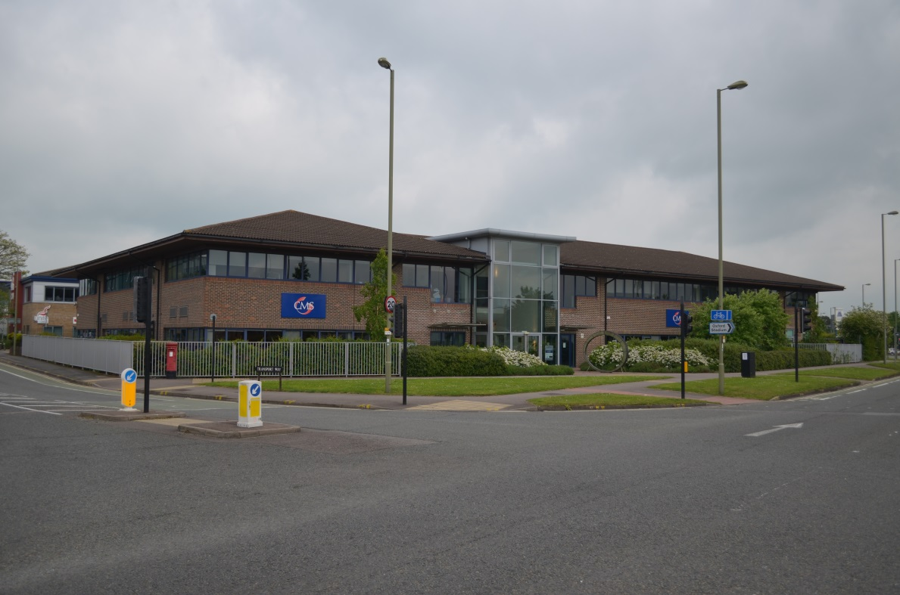
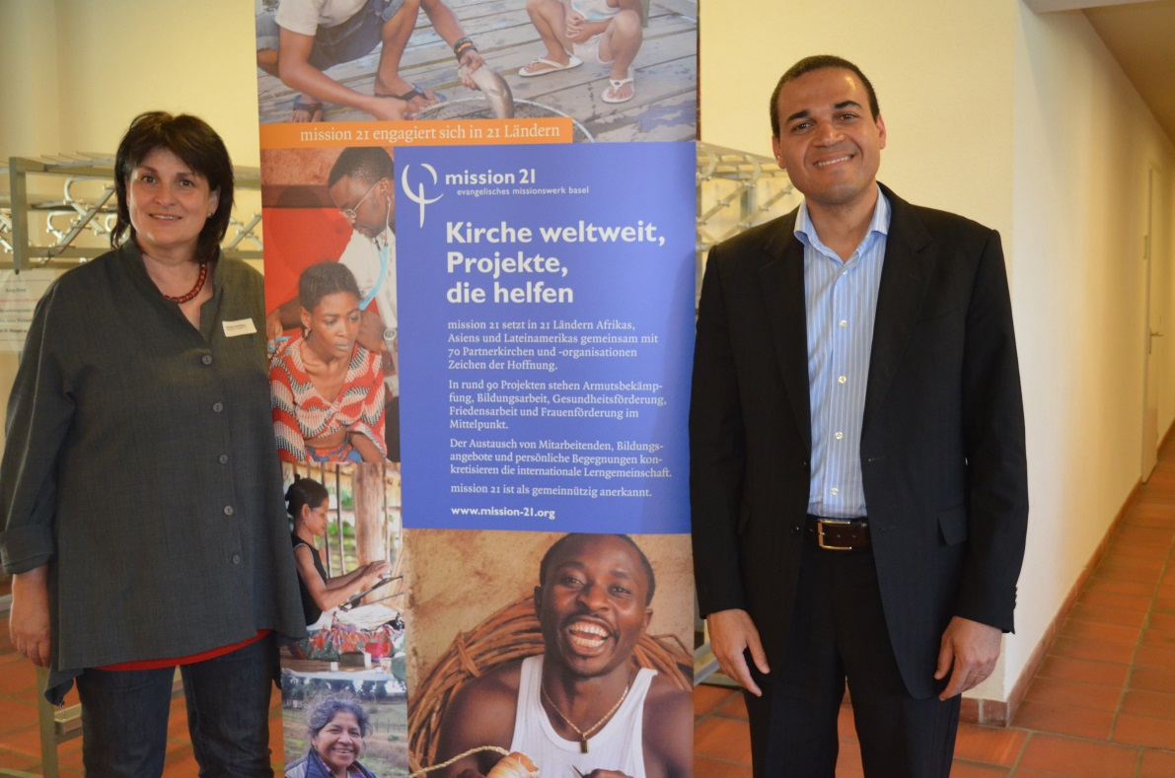
IV - 200 Anos Depois…Sociedades Missionárias
Notes:
Claudia Bandixen
No início, reinamento de quatro a seis anos. Atualmente, duas semanas.
Pastores, profissionais ou leigos? Somente profissionais.
Meta para o próximo período – Ter missionários Cristãos!
São mensageiros sem uma mensagem.

Slide 68
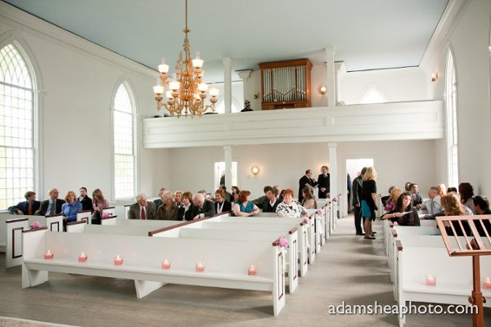
IV - 200 Anos Depois… - Os Morávios
Notes:
Porquê não ouvimos falar acerca dos Morávios? Não sabemos quem eles são, no que eles acreditam e o que eles fazem?
Os Morávios são reconhecidos como a igreja protestante mais antiga. Eles são pioneiros de várias práticas e crenças protestantes, e também são pioneiros em relação à missão, mas perderam a visão que mantinham e consequentemente tornaram-se irrelevantes do ponto de vista missionário.

Slide 69
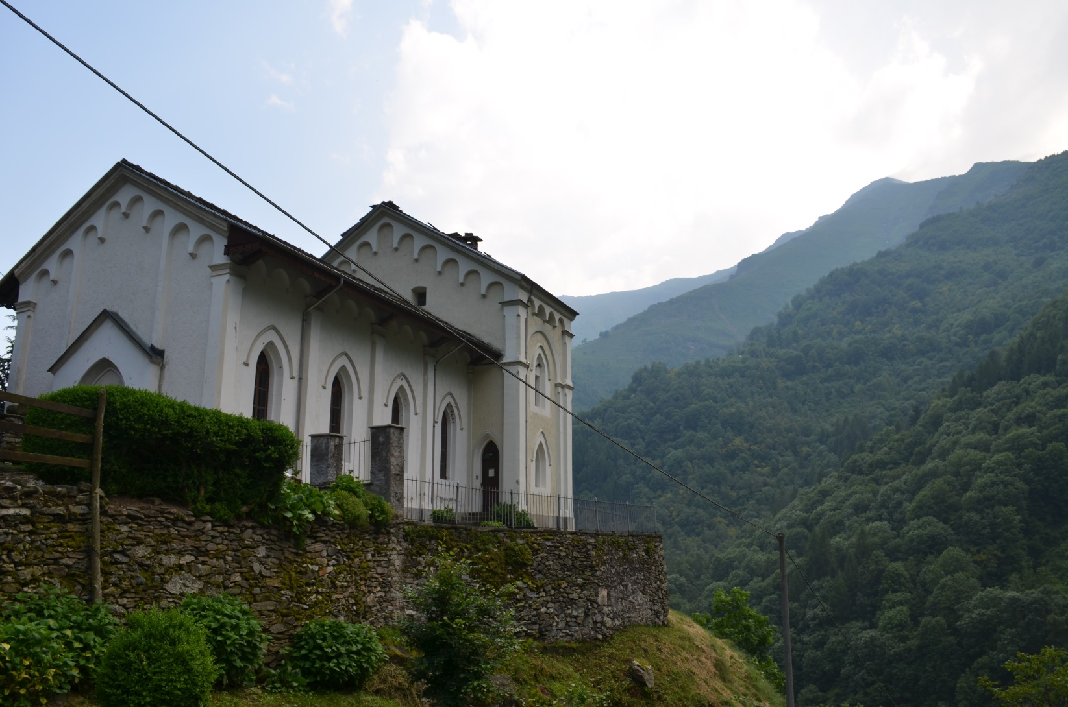
IV - 200 Anos Depois… - Os Valdenses
Notes:
E os Valdenses? Esta é uma igreja Valdense atualmente. Fica na Itália, em Pra-del-tor, bem próximo ao local onde um dia foi o Colégio de Barba. Mas a maior parte do tempo ela fica fechada.

Slide 70
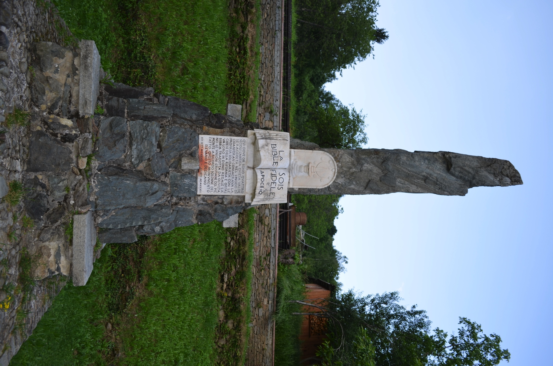
IV - 200 Anos Depois… - Os Valdenses
Chamforans
12 de Outubro 1532.
Notes:
In October 12, 1532, the Waldensians held a synod in the town of Chamforans to consider whether or not to Joy the reformers. William Farel, the founder of the Reformed Church, who knew the Waldensians and spoke their language, urged them to join the reformation and leave secrecy. The synod sat for six days, and a new Confession of faith with Reformed doctrines was formulated with seventeen articles. In consequence the Waldensians became more strongly aligned with the Protestant groups and in 1655 accepted the Confession of Augsburg. (official creed of the Lutheran Church).
In 1848 they became known as the Waldensian Evangelical Church and in 1975 the The Waldensian Church joined the Italian Methodist Church to form the Union of the Waldensian and Methodist Churches, which is a member of the World Council of Churches.
Most historians believe that the Waldensian Movement came to an end at the time of reformation when it merged (fundiram) with protestantism

Slide 71
IV - 200 Anos Depois...
Falharam em manter viva a visão que os levaram aos pontos mais remotos deste planeta e que os habilitaram a suportar com resignação e confiança as mais terríveis de formas de perseguição e morte.
Notes:
A parte triste desta linda história é que estes importantes Movimentos A parte triste desta linda história é que estes importantes Movimentos falharam em manter viva a visão que os levaram aos pontos mais remotos deste planeta e que os habilitaram a suportar com resignação e confiança as mais variadas formas de perseguição e morte. Como consequência, atualmente eles deixaram de ser relevantes do ponto de vista missionário.

Slide 72
V - O Diferencial do Adventismo
Notes:
Ap. 10: 10-11
Quando os primeiros Adventistas entenderam estes versos, eles compreenderam que o grande desapontamento de 1844, longe de ser um erro de cálculo, era parte integrante da profecia, e que agora eles deveriam pregar outra vez, a muitas tribos, línguas, povos e nações. Esta passou a ser a nossa Grande Comissão. O conteúdo da mensagem a ser pregada, estava em Ap. 14:6-12; as três mensagens angélicas. É esta visão que tem nos empurrado até os pontos mais remotos deste planeta. e nos últimos 155 anos nós temos pregado esta mensagem, temos mantido viva a nossa visão. Somos uma igreja que pelo próprio nome anuncia que acredita na volta de Jesus.

Slide 73
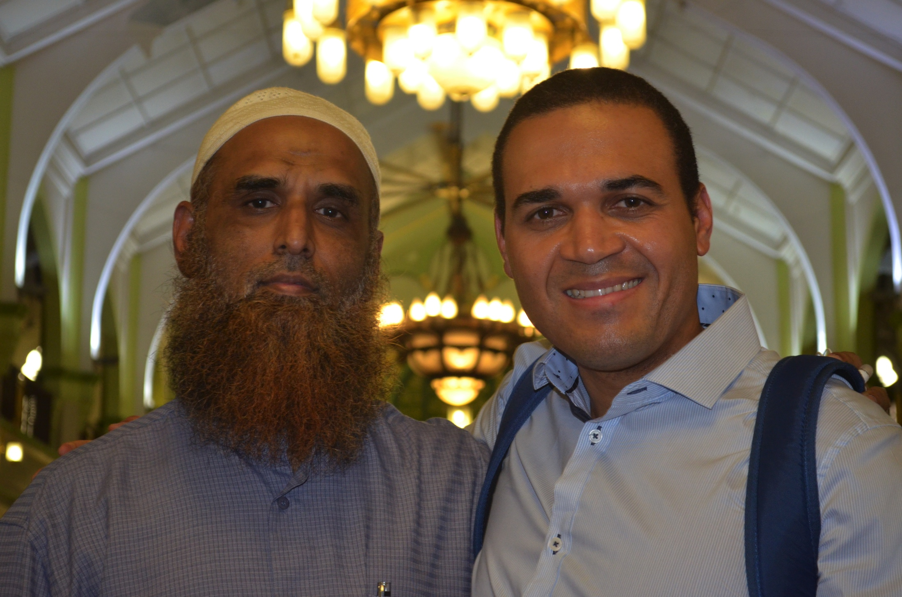
V - O Diferencial do Adventismo
Notes:
“Faço parte de um grupo de ‘crentes’ que está aguardando a volta de Isa-al-Masih” (Jesus). Lá em singapura, numa cidade com menos de 20% de Cristãos, dentro de uma mesquita, havia alguém que sabia há no mundo um grupo de crentes que estão aguardando a volta de Jesus, os Adeventistas do Sétimo Dia.
Fiquei feliz quando li recentemente Lisa Beardsley-Hardy dizer:

Slide 74
V - O Diferencial do Adventismo
“É uma situação quase embaraçosa estarmos comemorando 150 anos, mas ao mesmo tempo isto é também uma afirmação da nossa fé na volta de Jesus”.
Lisa Beardsley-Hardy
Notes:
É “embaraçoso” pois acreditamos que Jesus já poderia ter voltado antes e que nós poderiamos ter contribuído nesse processo através da pregação do evangelho eterno a cada habitante do planeta. Ao mesmo tempo é uma afirmação da nossa fé pois o nosso nome anuncia a nossa fé na volta de Jesus.

Slide 75
V - O Diferencial do Adventismo
A mensagem da volta de Jesus em conexão com a proclamação do evangelho eterno como forma de preparação do mundo para este evento são o antídoto do Adventismo contra a irrelevância.
Notes:
Enquanto mantivermos viva esta visão, saberemos o que estamos fazendo aqui

Slide 76
Mantenha viva a visão!
Notes:
Contudo, eu não poderia deixar de dizer que, embora nós saibamos que a igreja vai triunfar, mas isso não significa necessariamente que eu ou você iremos triunfar com ela. Se nós não mantivermos viva a visão, nós podemos nos tornar irrelevante do ponto de vista missionário.
Quando você se inscreve para participar da corrida por posições… você está perdeendo a visão… Você está correndo o risco de se tornar irrelevante do ponto de vista missionário. O ministério não é uma carreira com degraus de ascensão. O ministério é uma missão e tem na missão a sua motivação.
Quando você permite que objetivos pessoais tenham prioridade em relação a sua missão… Quando você empolga demais, seus olhos brilham quando fala da casa, do carro, da poupança…você está perdeendo a visão…. Você está correndo o risco de se tornar irrelevante do ponto de vista missionário. Tudo isso é importante mas a prioridade da vida é se preparer para a volta de Jesus - II Tim. 2:4-6.
Quando você negligencia a sua comunhão com Deus, você esta correndo o risco de se tornar irrelevante.
Quando você desenvolve uma visão generica e enfraquecida acerca de quem nós somos e o que estamos fazendo aqui, vc esta perdendo a visão e pode se tornar irrelevante.
Foco na volta de Jesus e na proclamação das mensagens angélicas como forma de preparar o mundo para este evento.

